Slide 1
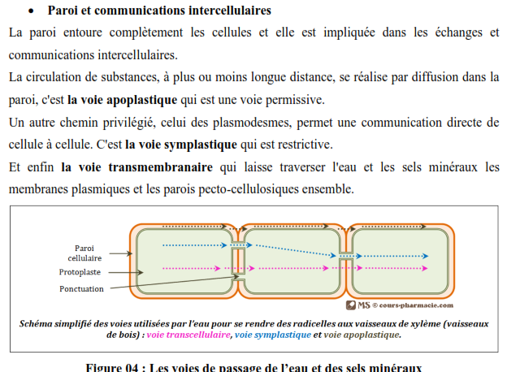

Slide 2
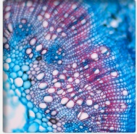
CHAPITRE 2
LES TISSUS VÉGÉTAUX

Slide 3
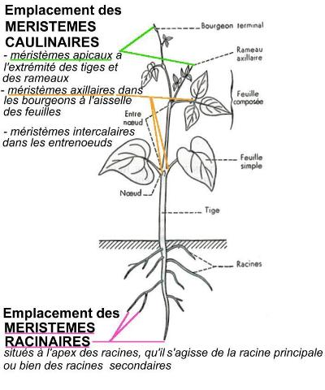

Slide 4
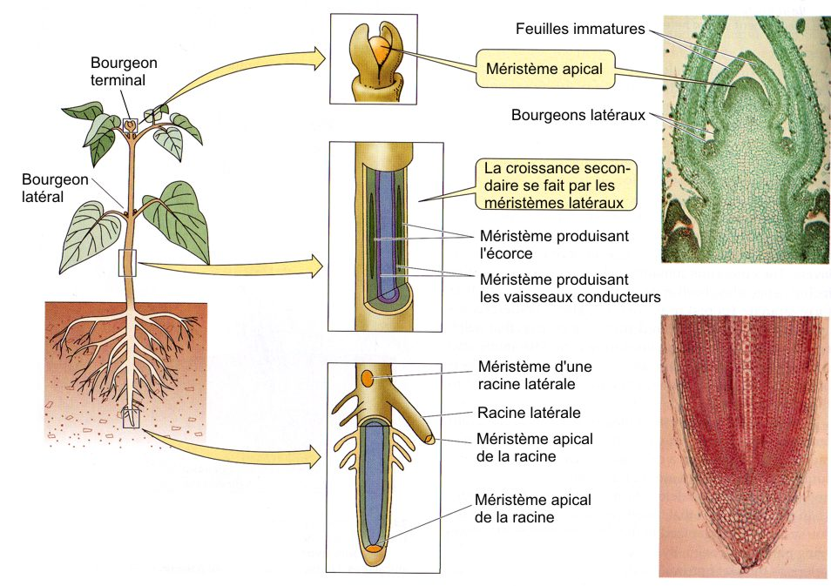
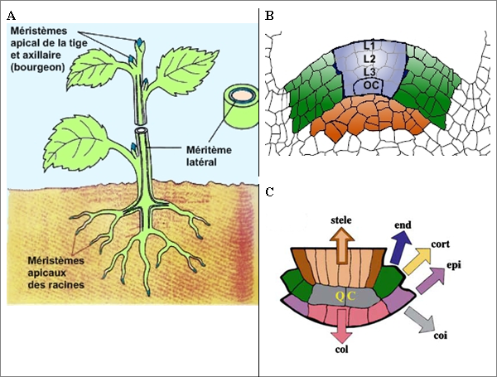

Slide 5
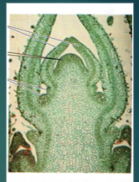
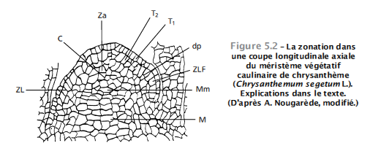

Slide 6
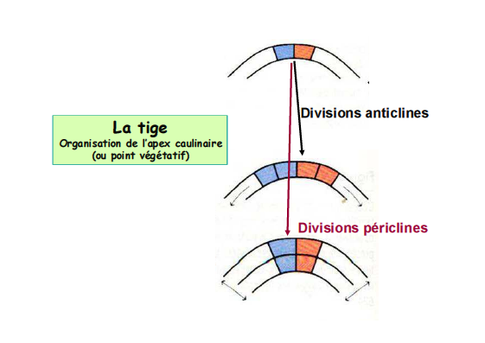

Slide 7
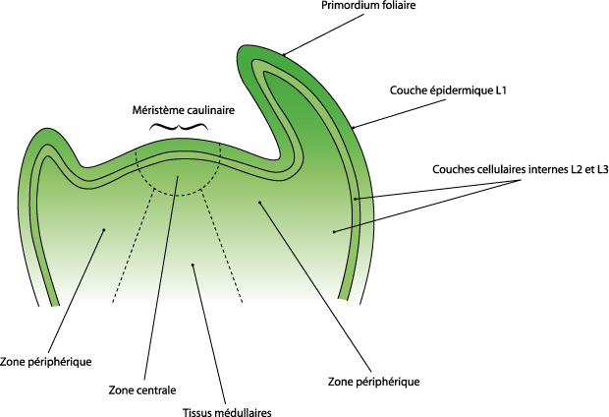

Slide 8
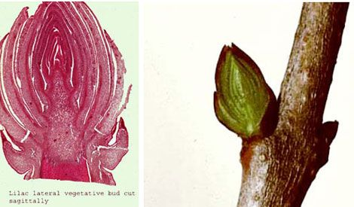
bourgeon de lilas

Slide 9
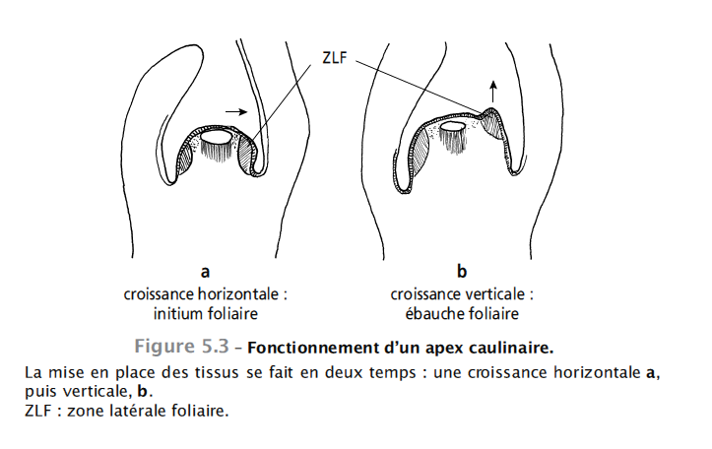

Slide 10
1- Une zone axiale, Za,
L’assise superficielle, tunica (T1) est à l’origine de l’épiderme.
La tunica T2, initie les feuilles
et le corpus, C, donne les tissus centraux de la tige et des feuilles.
2- Une zone latérale, donne, les feuille
3- Un méristème médullaire, donne la moelle centrale, M.
1- Une zone axiale, Za,
L’assise superficielle,
La tunica T2, donne organes reproducteurs
et le corpus, C, le réceptacle floral.
2- Une zone latérale, donne, les sépales
3-

Slide 11
Zone d’élaongation
meristème
coiffe

Slide 12
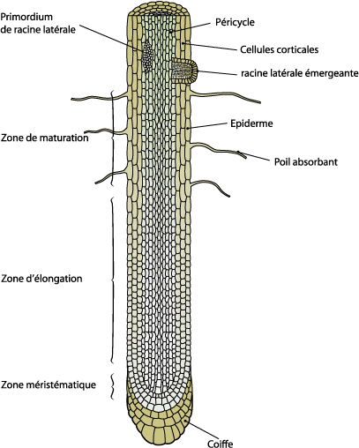
Structure de la racine

Slide 13
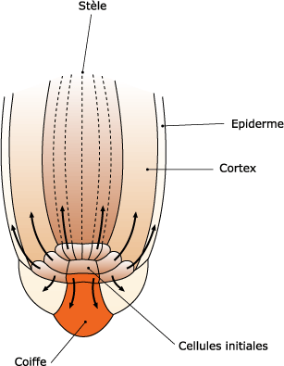
Structure de la racine

Slide 14
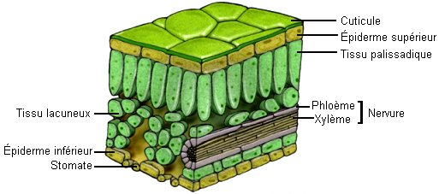
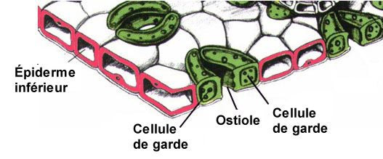
LES TISSUS DE PROTECION
L’epiderme
parenchyme
parenchyme

Slide 15
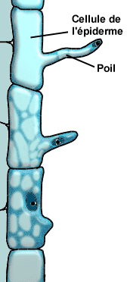
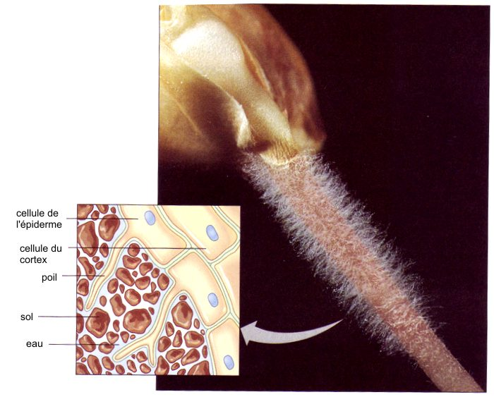
L’assise pilifère
Les cellules de l’épiderme peuvent parfois être modifiées en poils (sur feuilles, tiges ou racines)
rhizoderme
rhizoderme
Ex. poils absorbants d’une racine primaire

Slide 16
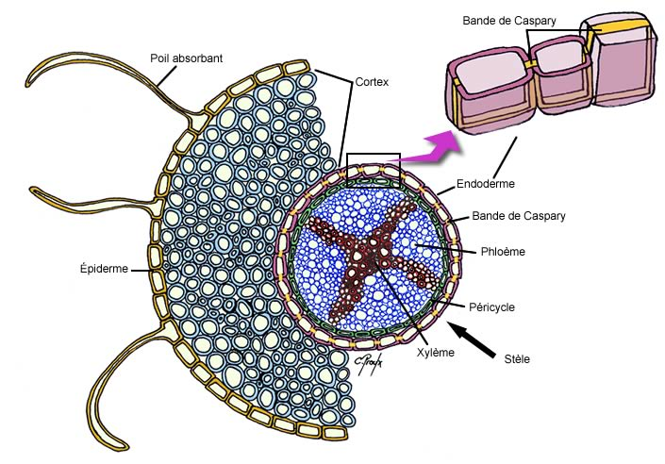
L’endoderme

Slide 17
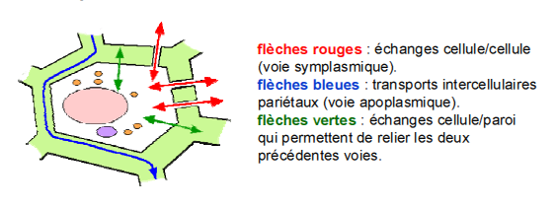

Slide 18
L’endoderme

Slide 19
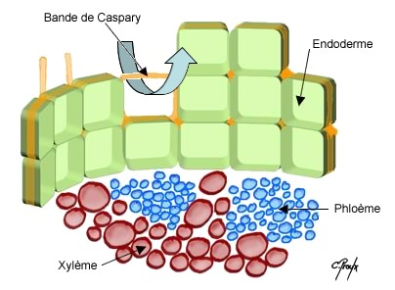
L’endoderme

Slide 20
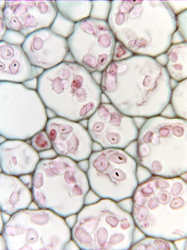
Le parenchyme
Paroi primaire mince et flexible; pas de paroi secondaire.
C’est un tissu de remplissage
Effectuent la plupart des fonctions métaboliques (synthèse, photosynthèse).
Peuvent accumuler des réserves (amidon sous forme d’amyloplastes généralement).
Amyloplastes (vésicules contenant de l’amidon) dans les cellules parenchymateuses d’une racine.

Slide 21
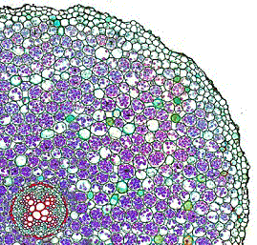
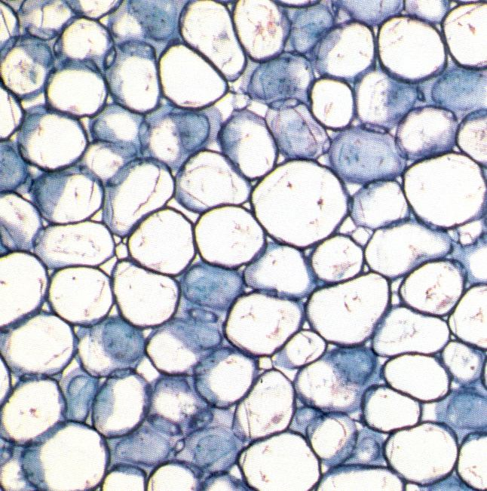
Épiderme
Parenchyme
Tissus vasculaires
Coupe d’une racine primaire

Slide 22
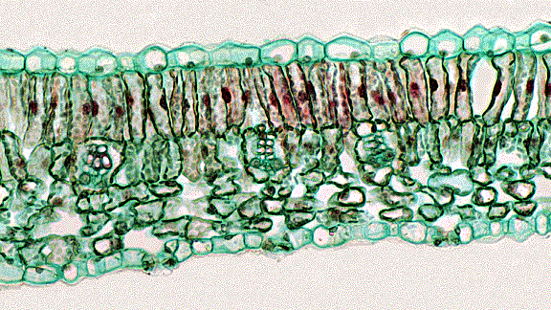
Coupe d’une feuille montrant les cellules de parenchyme responsables de la photosynthèse

Slide 23
Parenchyme palissadique
Parenchyme
lacuneux

Slide 24
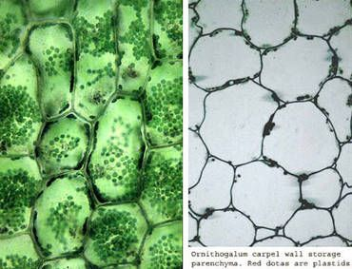
parenchyme chlorophyllien.

Slide 25
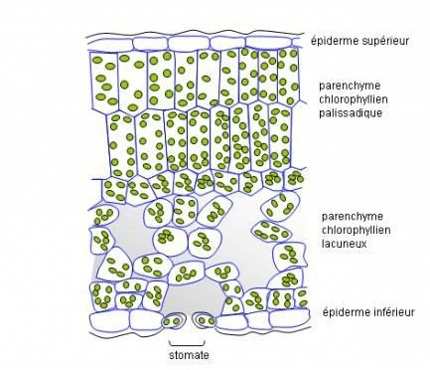

Slide 26
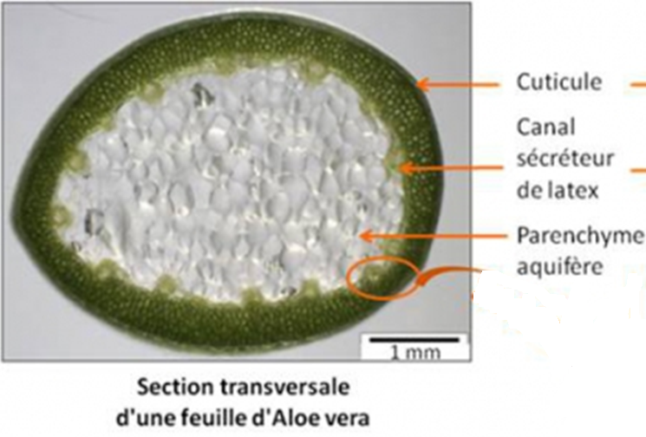

Slide 27
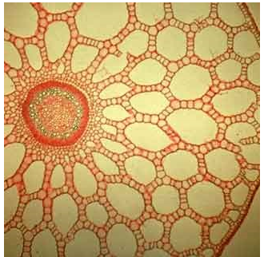
parenchyme aérifère

Slide 28
A- Parenchyme chlorophyllien
Parenchyme chlorophyllien palissadique;
photosynthèse
2. Parenchyme chlorophyllien lacuneux:
échange gazeux
B- Parenchyme de réserves
Parenchyme de réserves nutritive: glucide, amidon,
protéines, se trouve dans les fruit, graines, Tiges et racines
2. Parenchyme aquifère: plantes grasse,
stocke de l’eau dans les vacuoles
3. Parenchyme aérifère: plantes aquatiques,
stocke de l’air entre les cellules

Slide 29
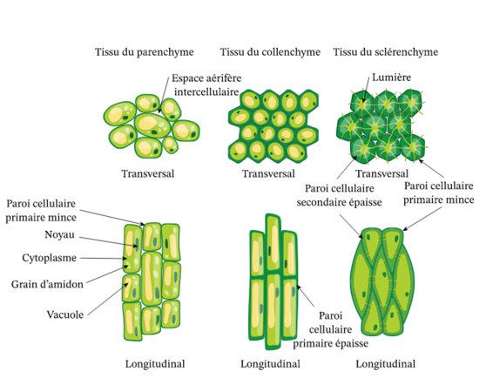

Slide 30
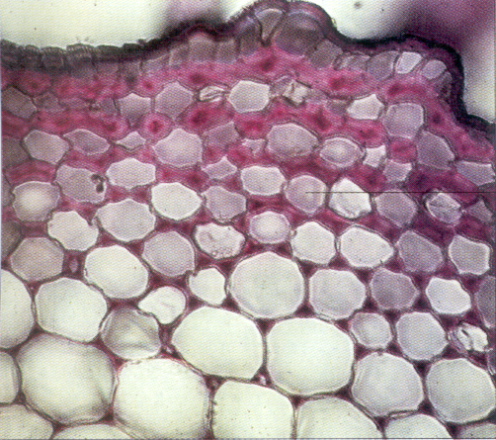

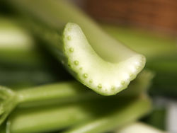
Le collenchyme
Tissu de soutien.
Paroi primaire épaisse et résistante (épaisse surtout « dans les coins »). Élastique et peu rigide
Cellules vivantes, allongées (forment des fibres ~ 2mm de longueur).
Pas de paroi secondaire donc pas de lignine, donc paroi souple; la cellule peut s’allonger.
Soutien des parties en croissance comme les jeunes tiges ou les feuilles.
Ex. « fibres » dans le céleri

Slide 31
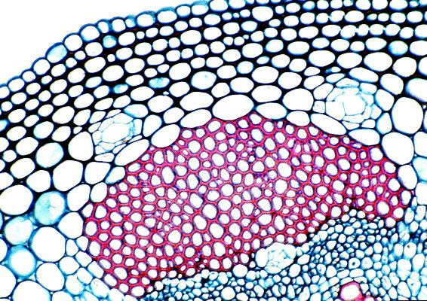
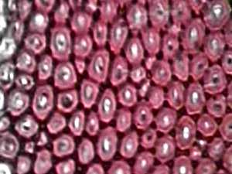
Le sclérenchyme
Cellules de soutien
Cellules généralement allongées (peuvent être très longues; quelques mm à plusieurs cm) : forment des fibres végétales
Paroi secondaire épaisse et rigide imprégnée de lignine.
Rigides, ne peuvent pas croître.
Cellules mortes à maturité.

Slide 32
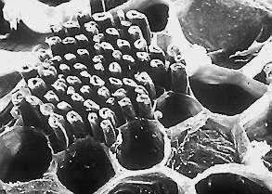
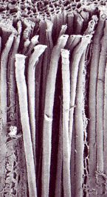
Les cellules du sclérenchyme sont souvent regroupées en faisceaux formant des fibres végétales
Chaque cellule peut avoir plusieurs mm de longueur

Slide 33
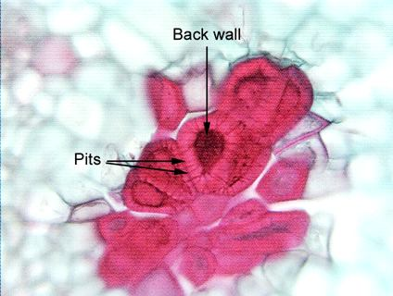
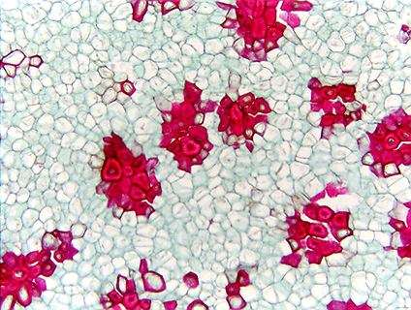
Certaines plantes contiennent des sclérites = cellules de sclérenchyme aux formes parfois irrégulières.
Sclérites d’une poire

Slide 34
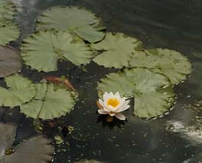
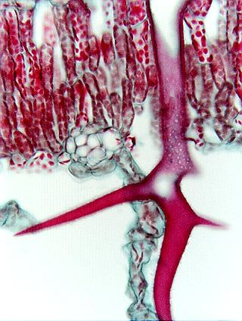
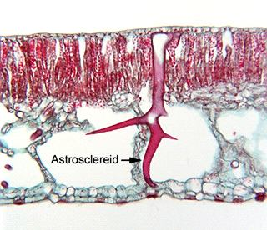
Sclérites d’une feuille de nénuphar

Slide 36
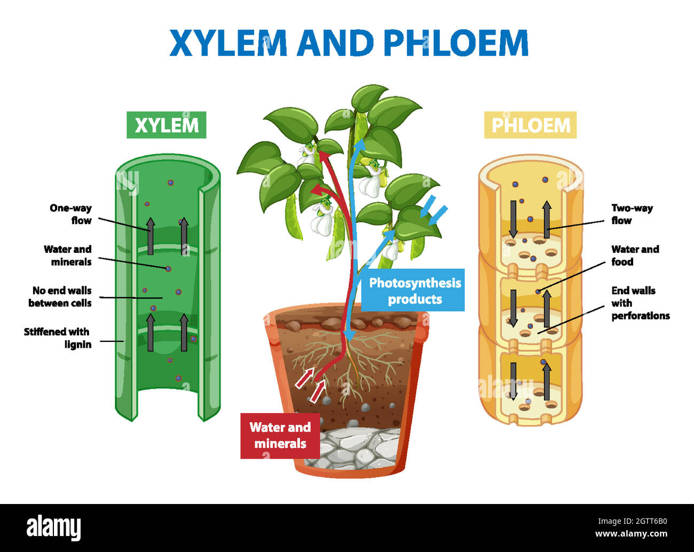

Slide 37
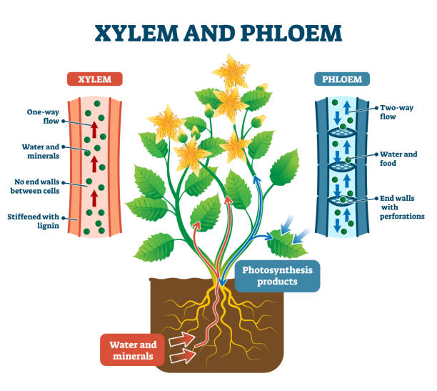

Slide 38
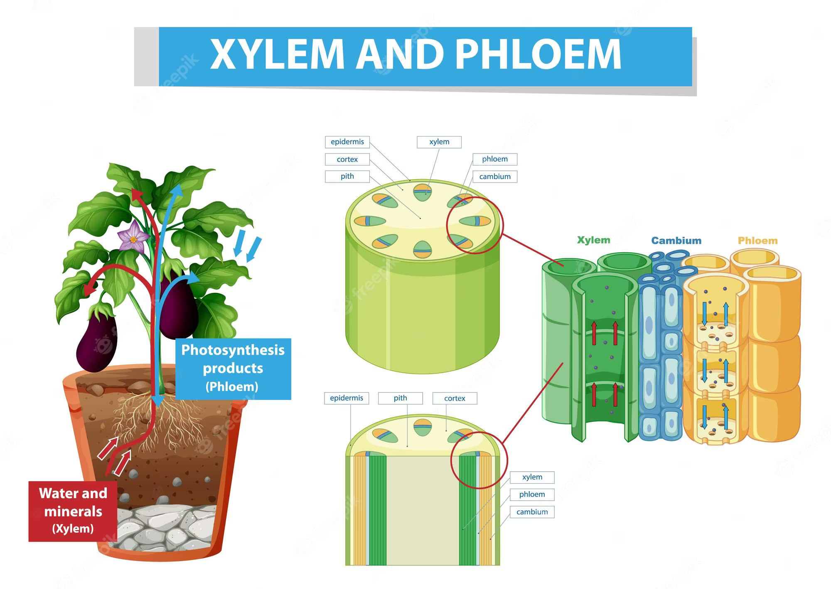

Slide 39
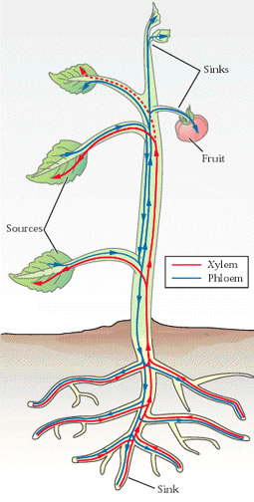

Slide 40
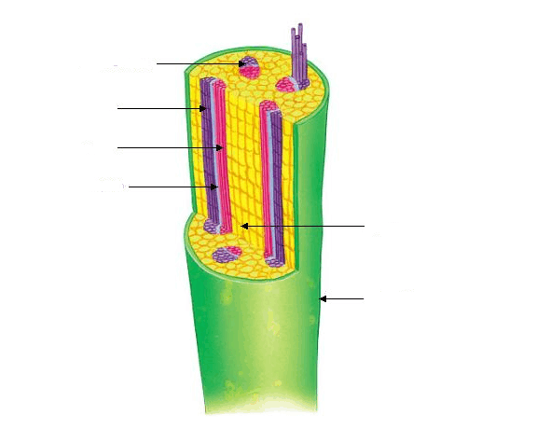
Les tissus conducteurs
Faisceau libéroligneux
Phloème primaire
Xylème primaire
Procambium
Moelle (parenchyme)
Épiderme

Slide 41
Un vaisseau : tube qui transporte la sève
Un faisceau: ensemble de tubes
Un faisceau criblovasculaire: xylème +phloème

Slide 42
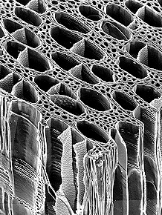
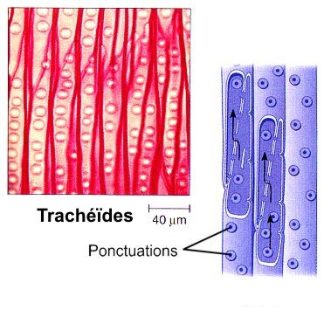
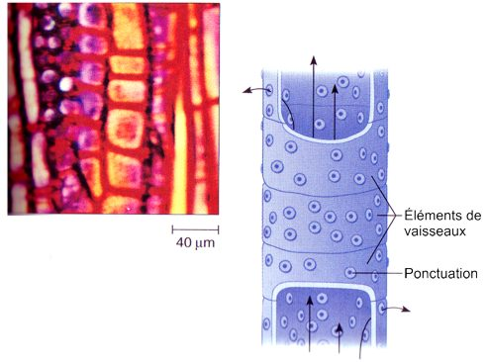
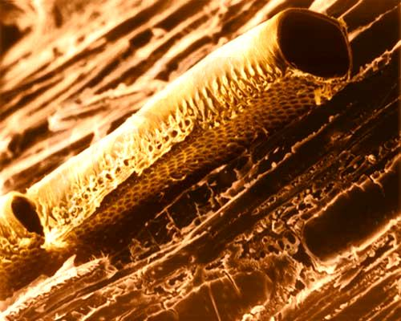
Xylème
Trachées =
vaisseaux
trachéides
trachées

Slide 43
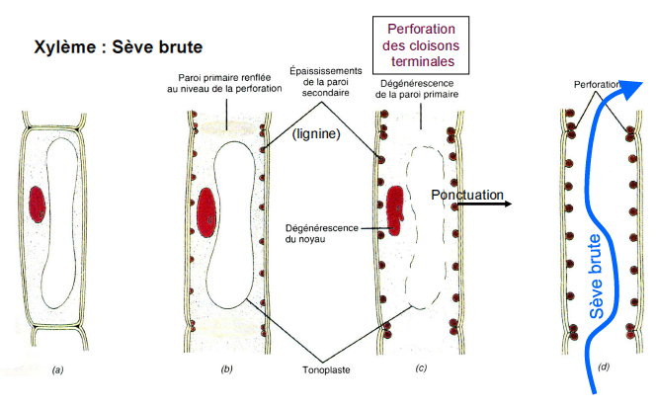

Slide 44

Trachées

Slide 46



Phloème
Formé de :
Cellules des tubes criblés
Cellules compagnes
Paroi criblée

Slide 47


Slide 48


Slide 49
Les tissus conducteurs primaires: composés; transport de la sève
Xylème primaire: sève brute ; cellules morte
Trachées: cellules courte, large, pas de paroi transversale; sève passe verticalement
Trachéides : cellules plus allongée; paroi transversale en biseau; sens sève en zigzag
Phloème primaire: cellules vivantes; sève élaborée
Tubes criblés: pas de noyau, paroi transversale criblée
Cellules compagnes: avec noyau, étroite et liée au tube criblé

Slide 50






Cellules épidermiques modifiées formant des poils. Certains de ces poils se terminent par des cellules pouvant sécréter des substances irritantes, collantes ou aromatiques.
Les tissus sécréteurs

Slide 51


Slide 52


Slide 54


Slide 55

La périphérie de la coupe
Le centre de la coupe

Slide 56


Slide 57

Section transversale d'une tige

Slide 58


Slide 59
Interfasciculaire: entre deux faisceaux criblovasculaires
Intrafasciculaire: a l'intérieur d’un faisceau criblovasculaire
Centripète: sens de division vers le centre
Centrifuge: sens de division vers l’exterieur

Slide 60


